Slide 1
互联网软件新技术－XML信息处理和Web服务技术
葛声
gs@buaa.edu.cn

Slide 2
课程定位
本课程针对近年来互联网软件发展过程中的XML信息处理和Web服务技术，主要讲授：
  互联网环境下软件需求的变化
  软件计算模式的发展
  XML信息处理和Web服务等相关软件新技术
  基本概念、工作原理、技术规范、开发环境和典型应用

Slide 3
课程目的
使同学们掌握
  了解互联网软件发展的技术趋势
  熟悉XML信息技术的基本概念和工作原理
  熟悉Web服务技术的基本概念和工作原理
  进行XML和Web服务程序的设计和实现
  使用常见的XML和Web服务开发工具环境
    .NET Web 服务工具环境
    J2EE Web 服务工具环境
  了解XML和Web服务的典型应用场景

Slide 4
课程内容
第一章 互联网和互联网软件
第二章 XML信息处理技术
第三章 Web Services技术
第四章 Web Services开发环境和工具
第五章 Web Services应用场景和案例

Slide 5
第一章 互联网和互联网软件
1.1 互联网历史及其发展
1.2 互联网软件的需求和计算模式变化
1.3 典型的互联网软件技术和发展趋势
1.4 XML信息处理和Web服务技术概况

Slide 6
第二章 XML信息处理技术
2.1 XML及其技术革命
2.2 XML文档的基本概念
2.3 XML文档模式：DTD、Schema
2.4 XML文档解析：Dom和SAX
2.5 XML文档转换：XSL和XSLT
2.6 XML的其他相关技术
2.7 XML的典型应用场景

Slide 7
第三章 Web Services技术
3.1 Web Services基本概念和工作原理
3.2 Web服务调用和简单对象访问协议（SOAP）
3.3 Web服务定义及其描述语言（WSDL）
3.4 Web服务发布和发现（UDDI）
3.5 Web服务组合和工作流
3.6 Web服务的安全性

Slide 8
第四章 Web Services开发环境和工具
4.1 .NET和.NET Framework
4.2 Visual Studio.NET工具
  .Net 程序语言和C＃语言
  Web Services开发
4.3 J2EE环境下的Web Services开发
4.4 .NET和J2EE的比较

Slide 9
第五章 Web Services应用场景和案例
5.1 Web Services的特点和优势
5.2 Web Services的典型应用场景
5.3 Web Services的典型案例分析
5.4 Web Services的应用模式总结

Slide 10
课程安排
总学时：课程16学时,国庆顺延1周
周学时：2学时
课程安排：每周三上午3-4节，1-9周，第9周考试
考查方式：开卷考试（70%）+ 作业（30%）,
考试时间：第9周周三 上午3-4节
考试地点：主南203教室
作业一：XML技术最新进展综述（8页，2周）（10分）
作业二：Web Service技术最新进展综述（8页，2周）（10分）
作业三：一个XML+Web Service小程序（代码+文档）（20分）
(11月18日前)作业请发送至 gs@buaa.edu.cn 注意要收到答复
注意：作业一和作业二可以二选一，作业三是必选

Slide 11
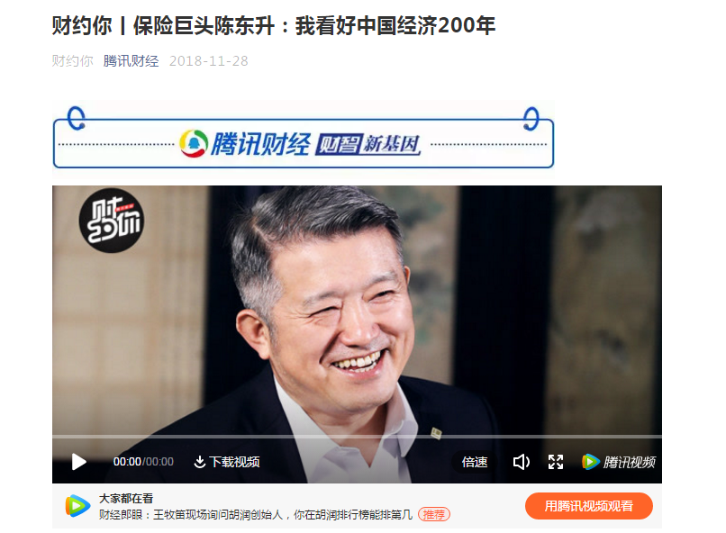


Slide 12
成长五要素
<成长力>
<学习力>自主</学习力>
<思考力>独立</思考力>
<前瞻力>趋势</前瞻力>
<执行力>行动</执行力>
<坚韧力>信念</坚韧力>
</成长力>

